Slide 1

Intégration de l’IA dans Eurêka ERP
Eurêka Archimède

Slide 2

Intégration de l’IA dans Eurêka ERP
La gouvernance des données
Fiabilité : garantir que les modèles IA (prédictifs, génératifs, NLP) sont précis, stables et traçables.
Conformité : répondre aux exigences RGPD, audit interne/clients, AI Act européen.
Transparence : fournir aux métiers une vision claire sur comment et pourquoi l’IA agit dans l’ERP.
Responsabilité : définir qui est responsable des modèles, prompts, données et résultats.
Adaptabilité : prévoir un monitoring et des boucles de révision continue.

Slide 3
Gouvernance
Domaines
Groupes
Personas
Raison sociale
Clients
ADV
Sandrine TAGLANG
Adresses
Gestionnaire=STA
Encours
DIRECTION
Emmanuel ESTEVES
N° de facture
Factures
Montant HT
REPRESENTANT
Guillaume BLOCH
Montant TVA
Montant TTC
Représentant=002
CLIENT
Mr Bourgeois
Marge
Factures
Direction
Client=DIECL001
SKU Article
Articles
Désignation
Stock dispo

Slide 4
Intégration de l’IA dans Eurêka ERP
Une infrastructure maîtrisée et sécurisée
Les données ,les outils de recherchent restent chez le client.
Des SLM (Small langage modèle) seront installés chez le client (Modèles entre 1 et 2 Go)
Le LLM (le moteur de l’IA) sera chez EUREKA SOLUTIONS

Slide 5


Implémentation de l’IA chez Eureka Solutions
Architecture hybride : chez le client + services Eureka
Une seule machine IBM Power chez le client
Socle commun de l’architecture : IBM i + Linux Ubuntu sur la même machine Power.
Notes:
Progression visuelle : cette slide introduit uniquement le socle IBM Power. Les visuels proviennent de l’image générée dans la conversation à partir du brief utilisateur.

Slide 6
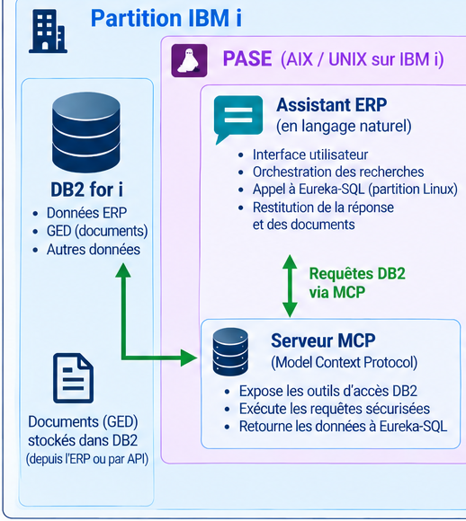
1. Partition IBM i : données ERP, GED, PASE et MCP
Architecture hybride : chez le client + services Eureka
Ce que l’on installe côté IBM i
• DB2 for i conserve les données ERP et les documents GED
• PASE héberge l’assistant ERP côté IBM i
• Serveur MCP expose un accès contrôlé aux données DB2
• Assistant ERP orchestre les recherches en langage naturel
1
La donnée métier reste dans l’environnement client
Eureka Solutions – L’IA au service de la performance de votre ERP
Notes:
Progression visuelle : insertion de la partie IBM i, avec PASE, Assistant ERP, DB2 for i et serveur MCP.

Slide 7
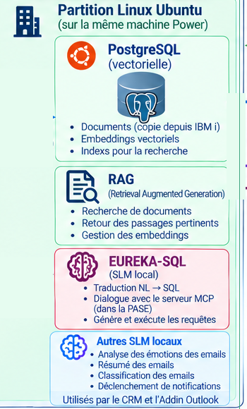
2. Partition Linux Ubuntu : RAG, PostgreSQL vectoriel et SLM locaux
Architecture hybride : chez le client + services Eureka
Rôle Linux
API / documents / requêtes
• RAG documentaire
• PostgreSQL vectoriel
• Eureka-SQL local
• SLM CRM / Outlook
Notes:
Progression visuelle : ajout de la partition Linux Ubuntu avec PostgreSQL vectoriel, RAG, Eureka-SQL et SLM locaux.

Slide 8
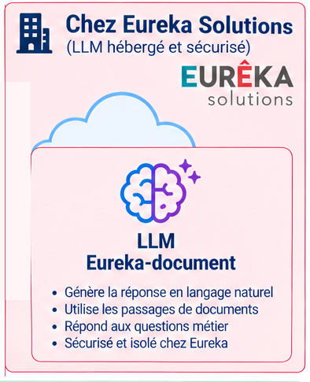
3. Services Eureka : LLM Eureka-document hébergé et sécurisé
Architecture hybride : chez le client + services Eureka
Traitement des emails : SLM locaux chez le client
Émotions, résumé, classification et notifications selon la gravité
Notes:
Progression visuelle : ajout de la partie Chez Eureka Solutions avec le LLM Eureka-document, puis synthèse des usages SLM locaux pour CRM et Outlook.

Slide 9
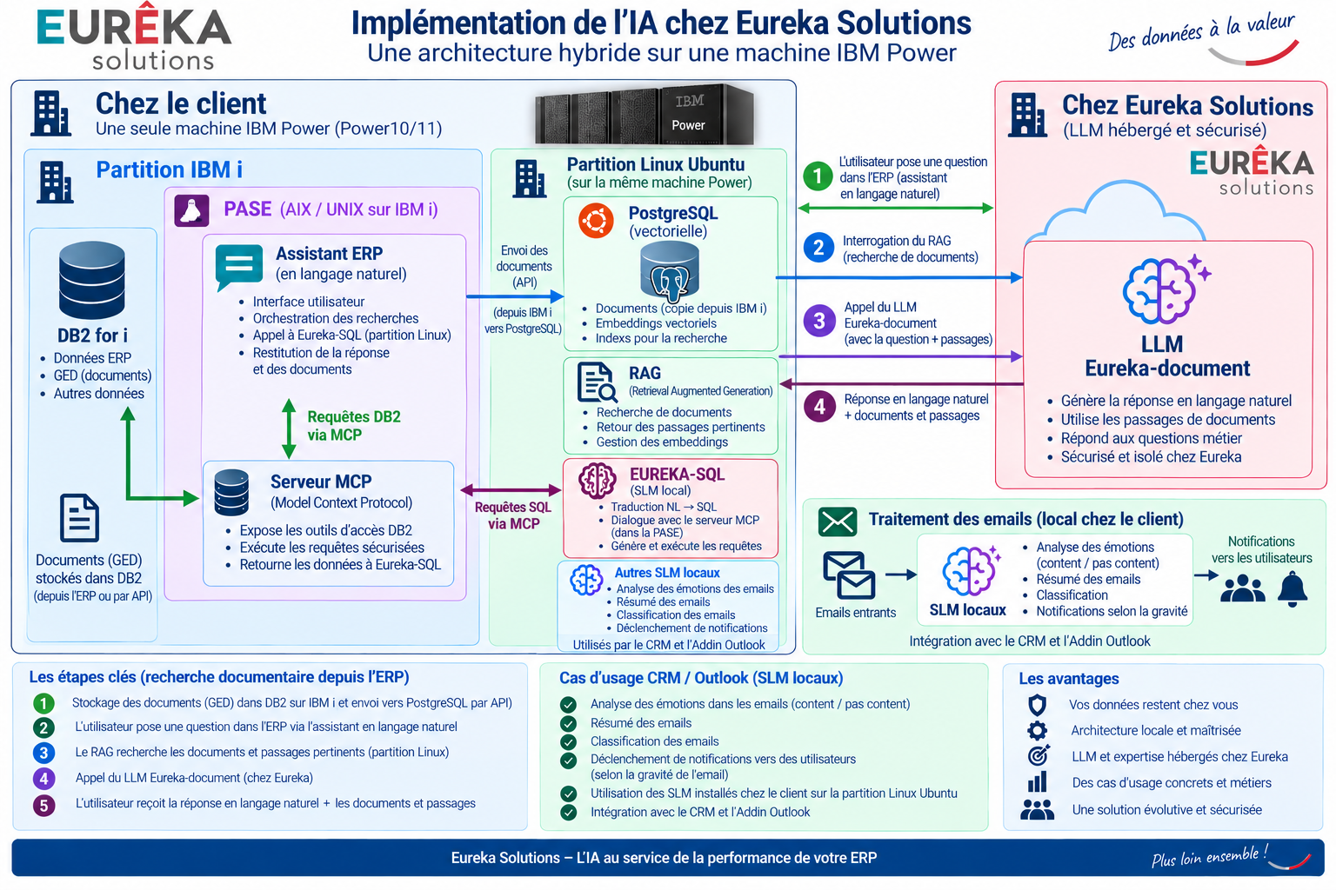
Vue complète de l’architecture hybride IA
Architecture hybride : chez le client + services Eureka
Notes:
Vue complète finale issue du diagramme généré dans la conversation.

Slide 10



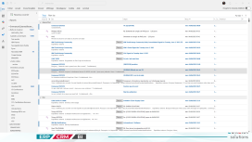

Intégration de l’IA dans Eurêka ERP
Les fonctionnalités
Détection des émotions dans les emails
Connexion sécurisée par IA
Traduction en temps réel
La recherche dans les données structurées ou non structurées

Slide 11
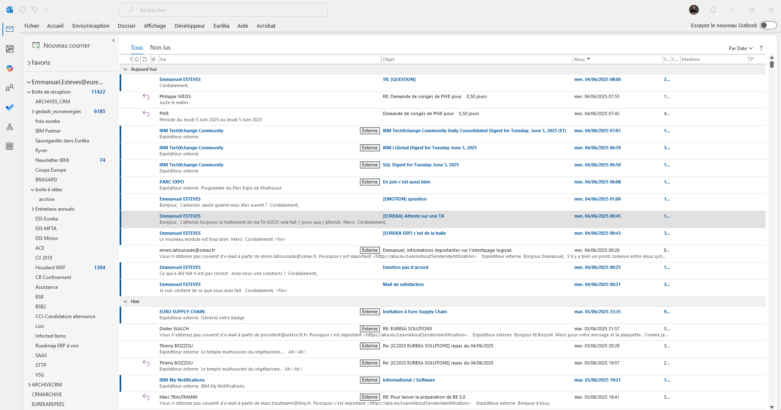

Slide 12
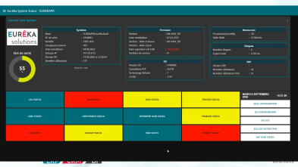
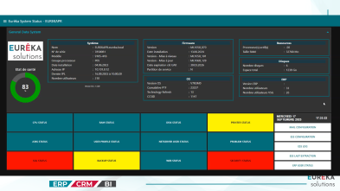
Intégration de l’IA dans Eurêka ERP
Les fonctionnalités
L’assistant technique IBMi
Résolution des problèmes d’impression
Résolution des problèmes de perte
de mot de passe

Slide 13
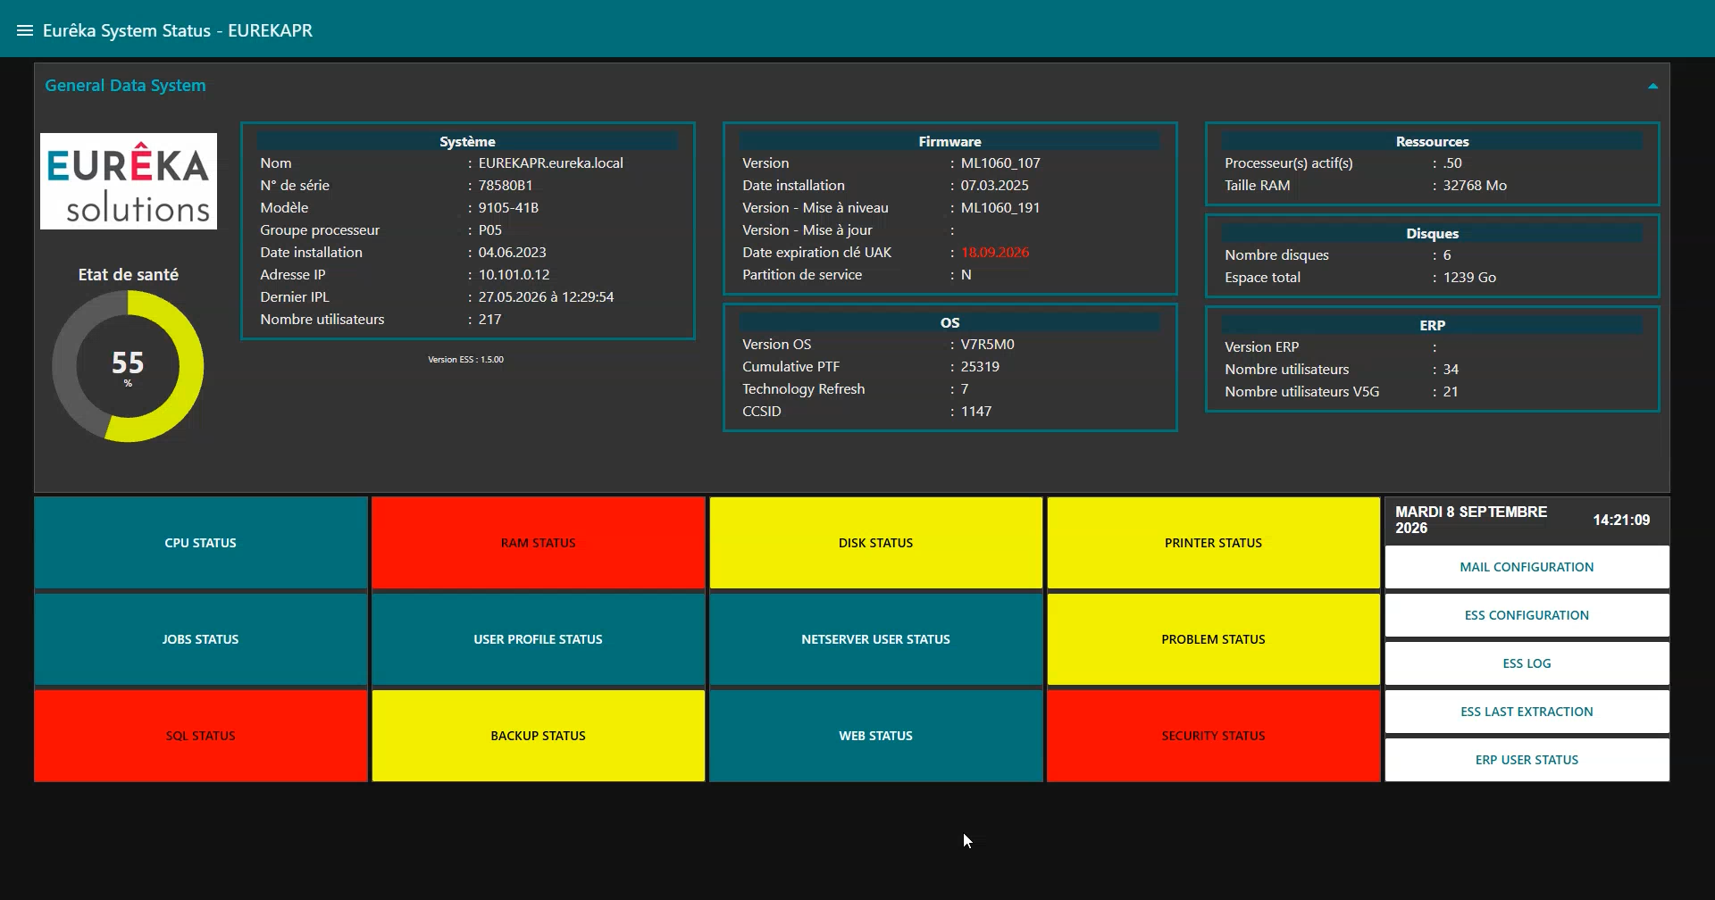

Slide 14
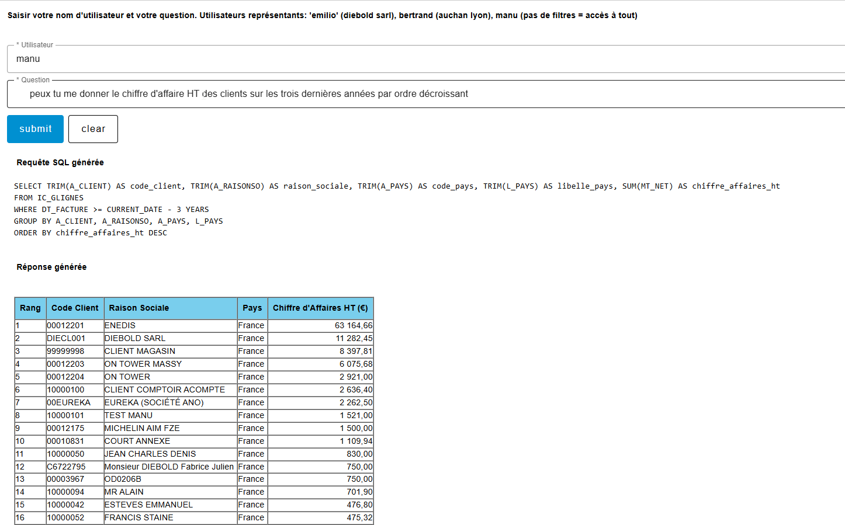

Slide 15
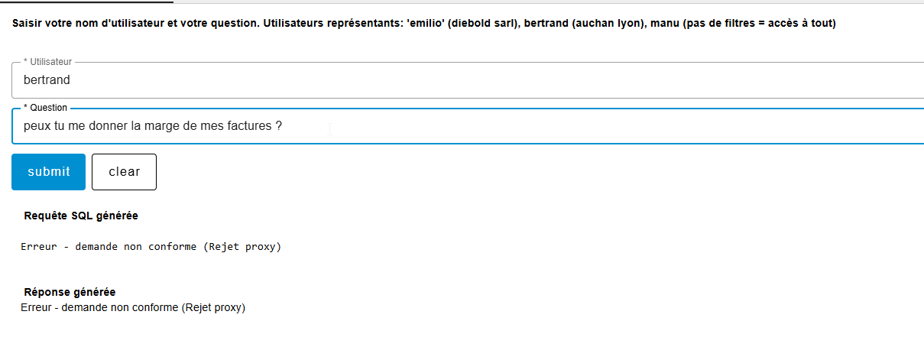

Slide 16

Les fonctionnalités IA Générative possibles dans les ERP
Aide à la vente (suivant la typologie de client)
Gestion de la supply chain
  Proposition automatique des quantités de réapprovisionnement chez différents fournisseurs aux meilleurs prix (palier des BFA) et aux meilleurs délais.
  Prise en compte de l’impact carbone
  Contrôle des documents suivant les contraintes douanières
Rotation de stock
Automatisation pour les taches répétitives
  Contrôle des factures fournisseurs
  Rapprochements bancaires
Maintenance prédictive
Résumé des documents ou des emails
Extraire des informations pertinentes des documents
Génération de rapports financiers
Notes:
Automatisation des tâches (génération de rapports, analyse des tâches répétitives et propositions d’actions automatiques)

Slide 17
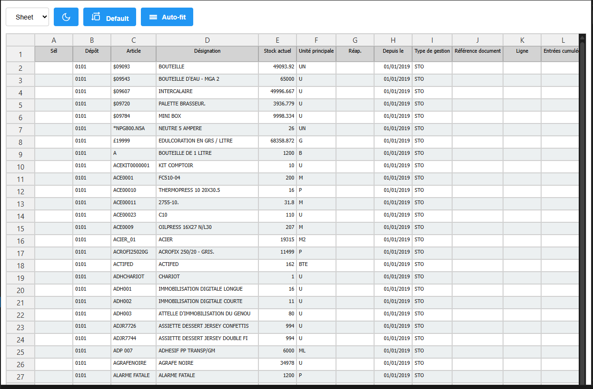
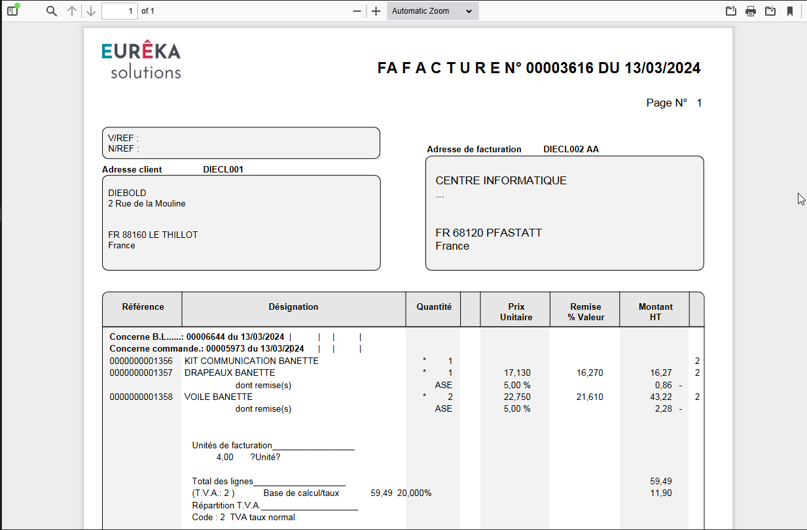
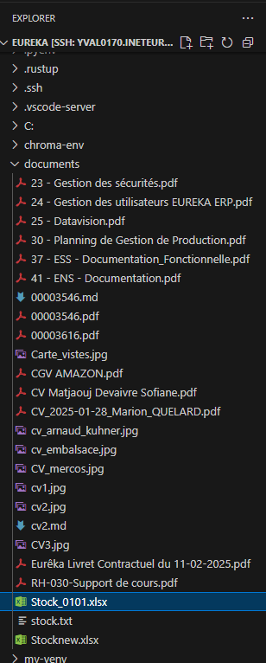
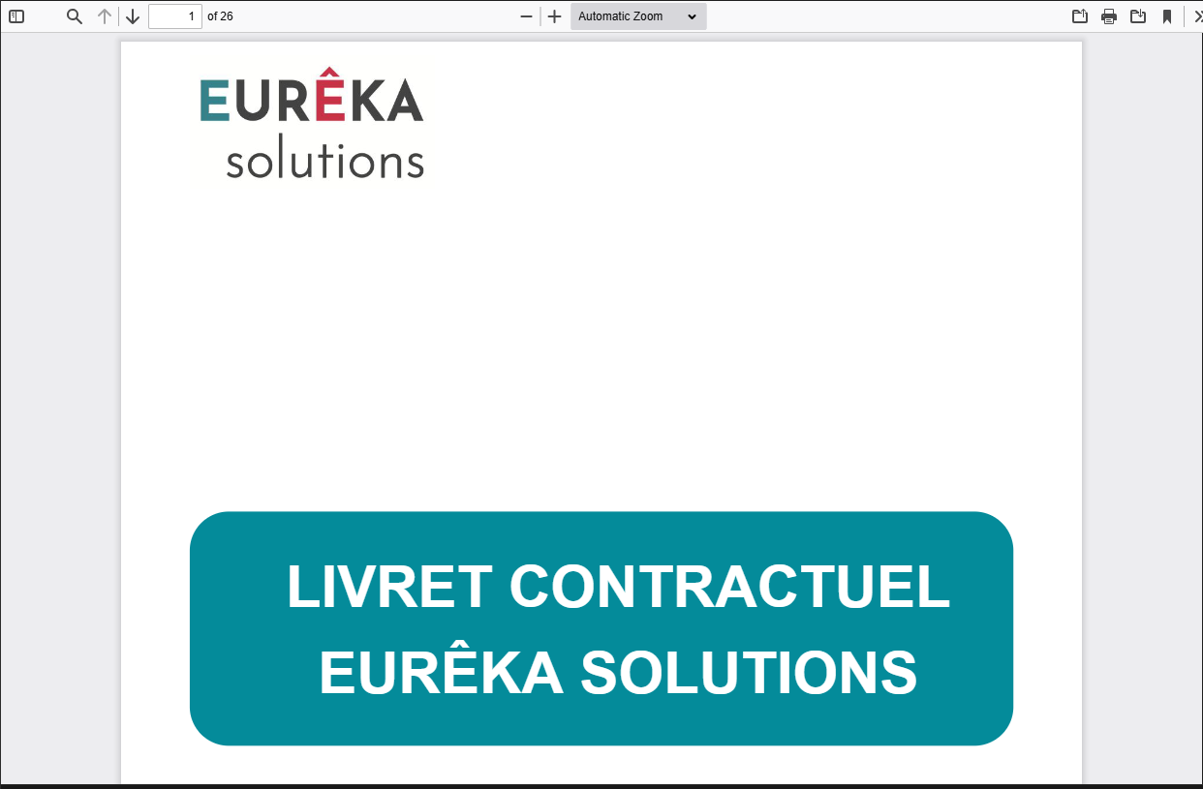
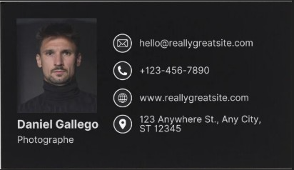
Les fonctionnalités IA Générative possibles dans les ERP
La recherche Universelle (New version)

Slide 18
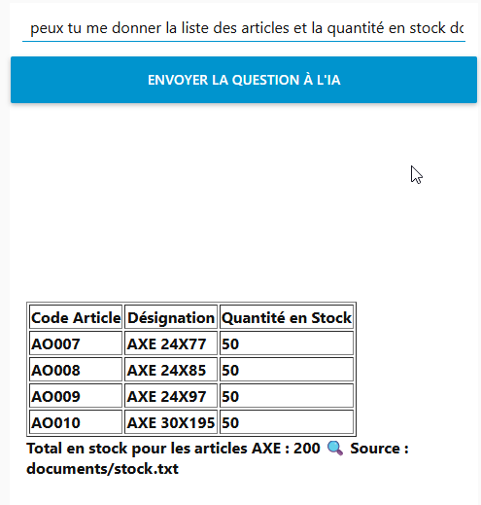
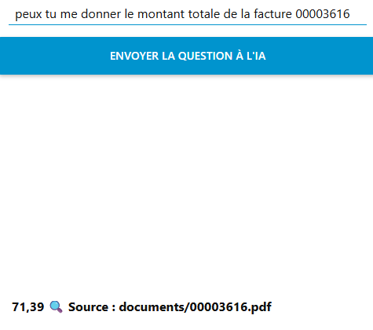
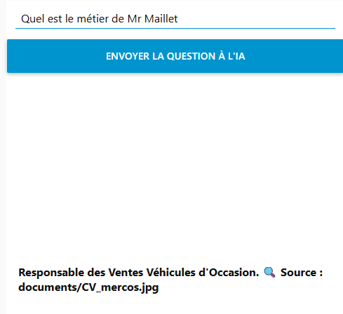
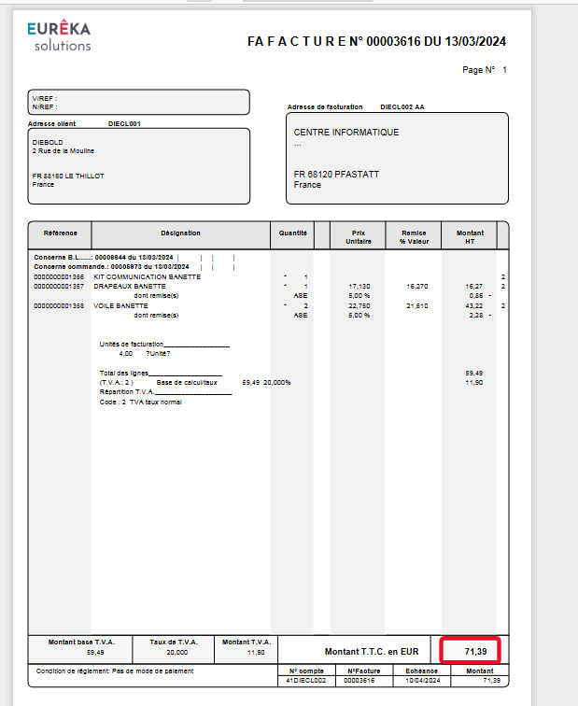
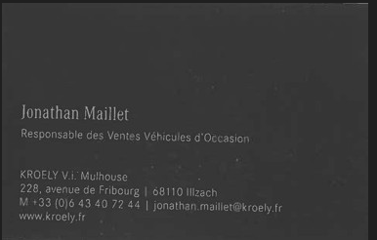
Peux-tu me donner la liste des articles et la quantité en stock dont la quantité en stock en supérieur à 0
et dont la désignation contient AXE et me l'afficher dans un format tableau HTML avec dans les colonnes
le code article, la désignation et la quantité en stock et
après le total en stock pour tous les articles AXE

Slide 19
L’IA va transformer l'ERP d'un système d'enregistrement statique en un système d'intelligence dynamique.
l’IA dans les ERP « une évolution pas une révolution »
L’IA transformera nos méthodes de travail, mais elle n’améliorera pas la qualité intrinsèque des données de l’ERP.
Le contrôle restera indispensable, simplement facilité par de nouveaux outils.
Le véritable défi sera de maîtriser ces outils sans compromettre la qualité.

Slide 20


Eurêka Solutions en quelques chiffres
Questions ?

